Slide 1
Отчёт о выполненных работах по благоустройству и текущему ремонту за период с 09 декабря по 16 декабря 2023 года.

Slide 2
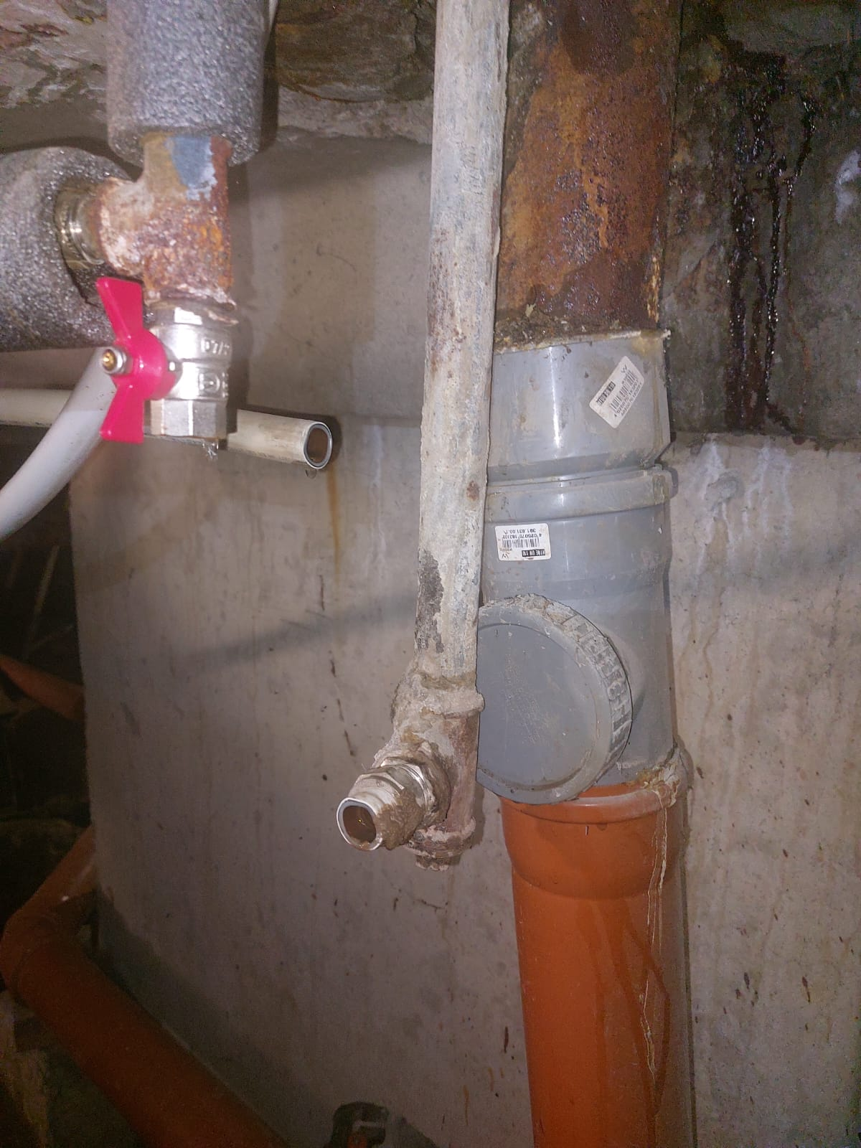
Текущий ремонт Замена стояка хвс в подвале по пр. Юрия Гагарина д.20, к.4

Slide 3
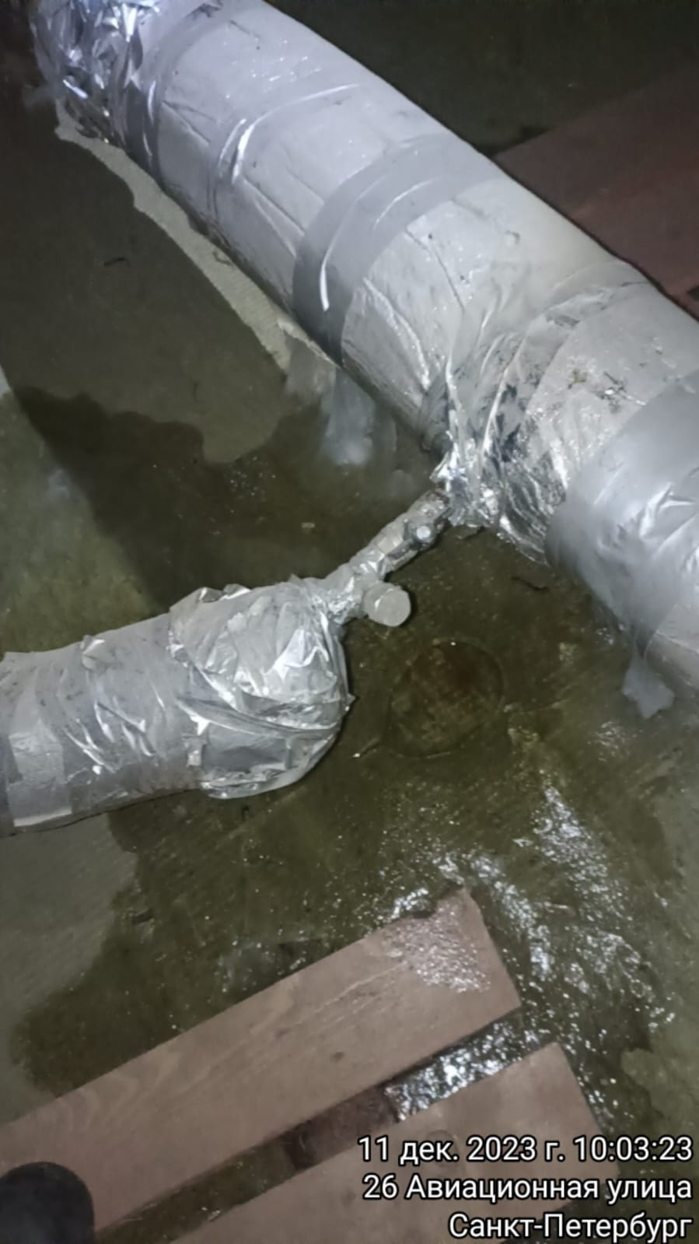
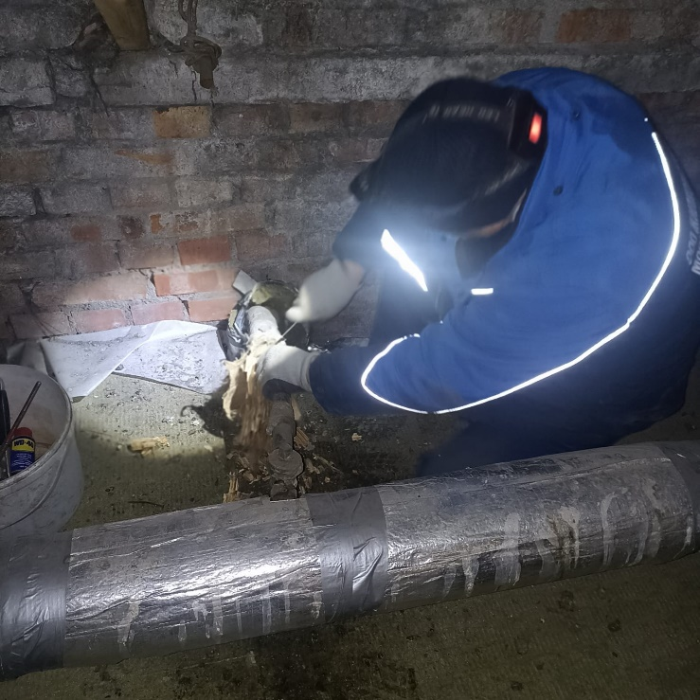
Текущий ремонт Ремонт розлива на чердаке по ул.Типанова д. 5

Slide 4
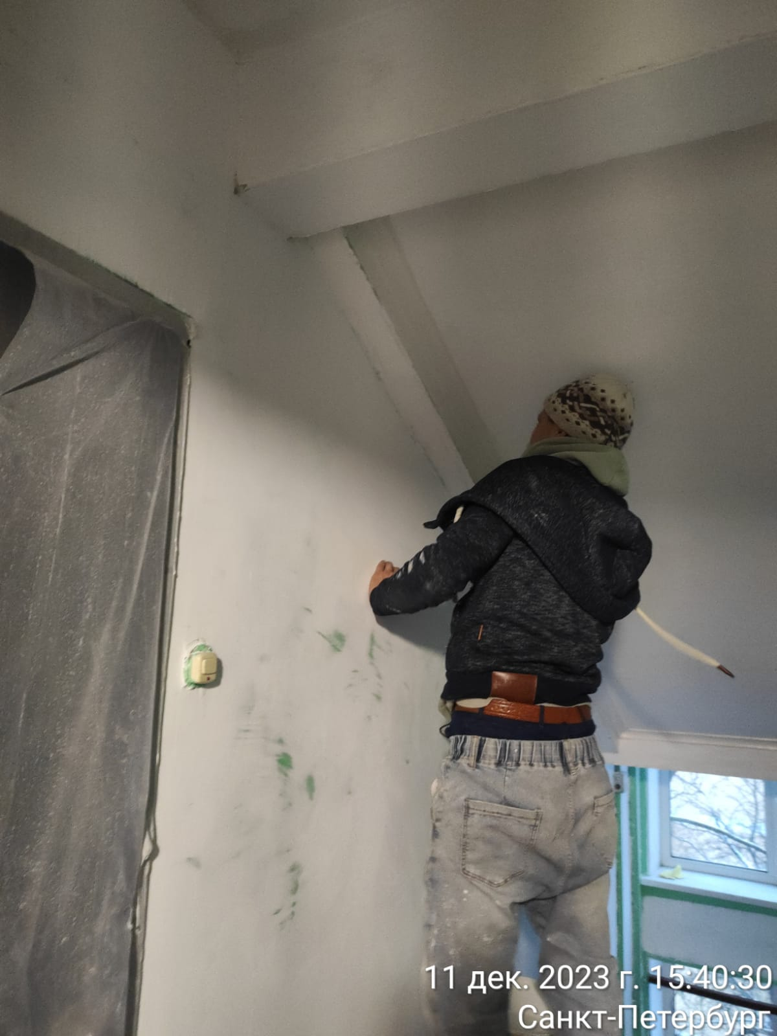
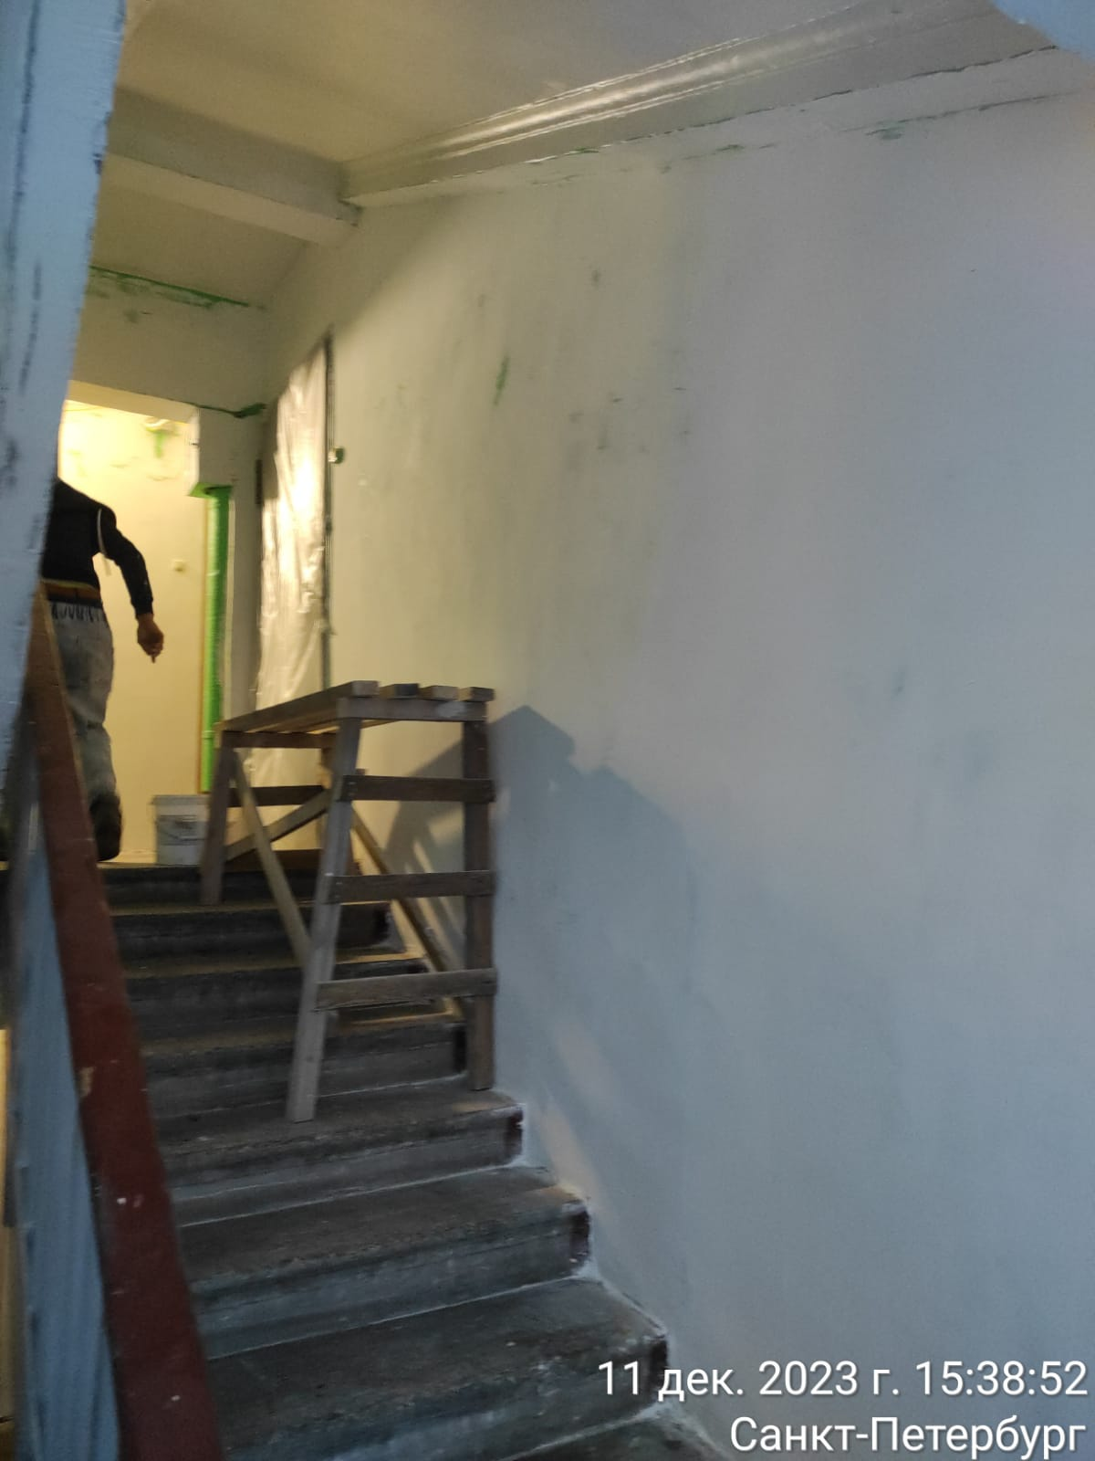
Текущий ремонт косметический ремонт парадной №1 по ул. Авиационная д.40

Slide 5
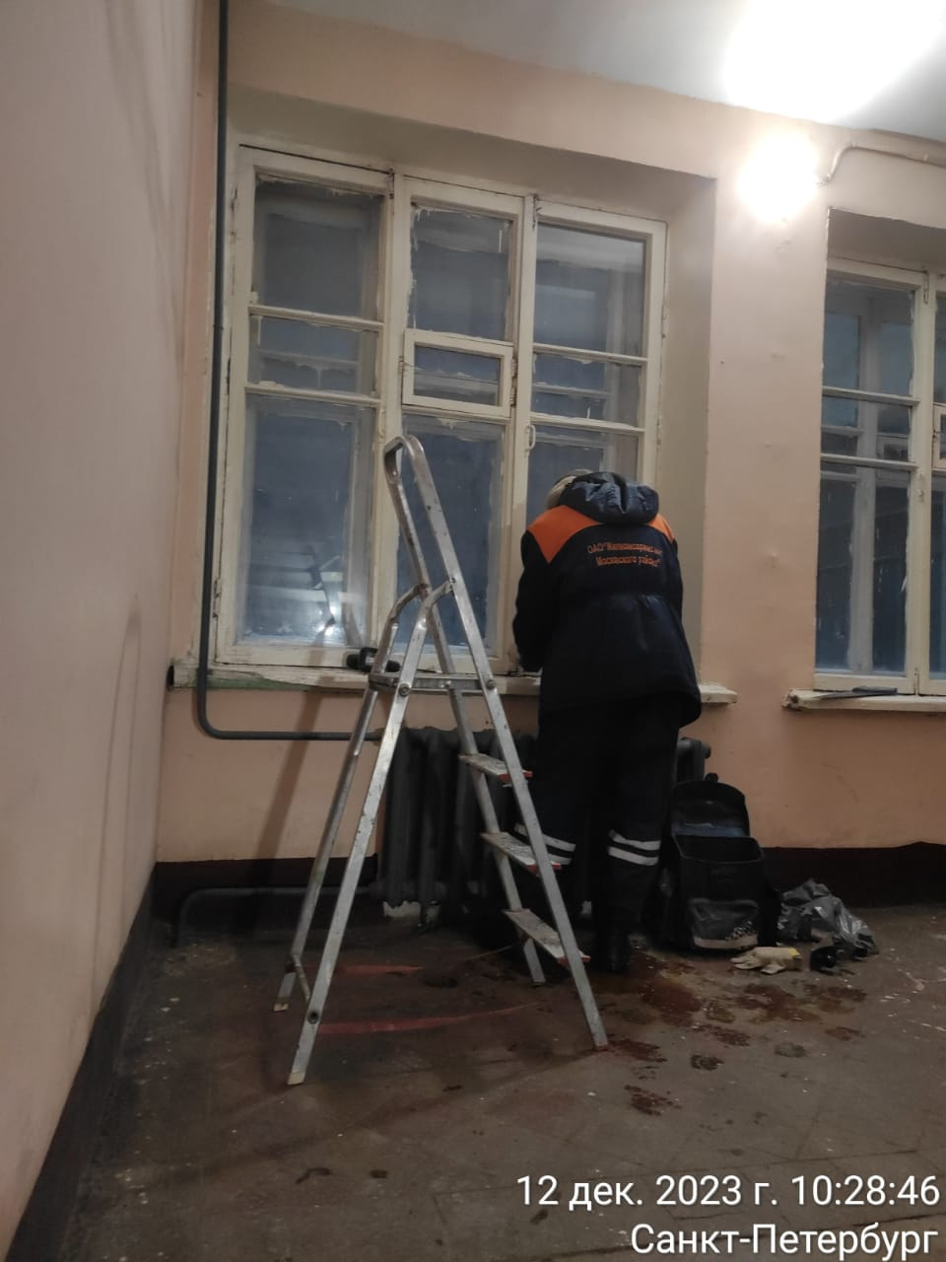
Текущий ремонт ремонт оконных створок в парадной №1 по ул.Заозёрная д. 4

Slide 6
Содержание общего имущества Влажная уборка парадных
Пулковская д.15
Витебский пр. д.75
Витебский пр. д.83
Ю.Гагарина пр. д.26, к.1
Ю.Гагарина пр. д.26, к.4
Ю.Гагарина пр. д.49

Slide 7
Содержание общего имущества Влажная уборка парадных
Ленсовета д.30
Ленсовета д.80
Заозёрная д.6
Ленсовета д.87
Киевская д.12
Орджоникидзе д.63

Slide 8
Содержание общего имущества Влажная уборка парадных
Смоленская д.23
Смоленская д.31/20
Орджоникидзе д.63, к.2
Смоленская д.21
Московский пр. д.78
Космонавтов пр. д.20, к.3

Slide 9
Содержание общего имущества Влажная уборка парадных
Смоленская д.1
Смоленская д.3/5
Витебский пр. д.21, к.3
Витебский пр. д.53, к.1
Дунайский пр. д.5
Витебский пр. д.63

Slide 10
Расчистка подходов
Алтайская д.43
Алтайская д.41
Алтайская д.29
Бассейная д.63
Бассейная д.65
Витебский пр. д.61, к.4

Slide 11
Расчистка подходов
Витебский пр. д.65
Витебский пр. д.69
Витебский пр. д.71
Гастелло д.11
Дунайский пр. д.5
Звёздная д.4

Slide 12
Расчистка подходов
Звёздная д.14
Киевская д.16
Космонавтов пр. д.20, к.2
Алтайская д.29
Орджоникидзе д.10
Орджоникидзе д.26

Slide 13
Расчистка подходов
Космонавтов пр. д.38
Космонавтов пр. д.29, к.6
Космонавтов пр. д.30, к.4
Московский пр. д.86
Витебский пр. д.65
Московский пр. д.220, к.2

Slide 14
Расчистка подходов
Витебский пр. д.73
Звёздная д.14
Киевская д.16
Космонавтов пр. д.28, к.2
Космонавтов пр. д.22
Космонавтов пр. д.20, к.2

Slide 15
Расчистка подходов
Космонавтов пр. д.29, к.2
Космонавтов пр. д.29, к.6
Космонавтов пр. д.30, к.4
Космонавтов пр. д.44
Космонавтов пр. д.82
Московский пр. д.86

Slide 16
Расчистка подходов
Московское ш. д.2
Московское ш. д.10
Орджоникидзе д.10
Орджоникидзе д.29/61
Орджоникидзе д.26
Московский пр. д.220

Slide 17
Расчистка подходов
Орджоникидзе д.30
Орджоникидзе д.32
Орджоникидзе д.34
Орджоникидзе д.40/59
Орджоникидзе д.63
Смоленская д.1

Slide 18
Расчистка подходов
Смоленская д.21
Смоленская д.23
Звёздная д.14
Ленсовета д.44
Ленсовета д.40
Ленсовета д.42

Slide 19
Очистка кровель - сброска снежных шапок с карнизных свесов
Авиационная д.11
Алтайская д.11
Авиационная д.28
Авиационная д.36
Бассейная д.65
Бассейная д.67

Slide 20
Очистка кровель - сброска снежных шапок с карнизных свесов
Бассейная д.69
Бассейная д.75
Ю.Гагарина пр. д.22, к.1
Ленсовета д.16
Ю.Гагарина пр. д.26, к.2
Ю.Гагарина пр. д.22, к.2

Slide 21
Очистка кровель - сброска снежных шапок с карнизных свесов
Московский пр. д.78
Московский пр. д.220, к.1
Московский пр. д.208
Ю.Гагарина пр. д.14, к.2
Ю.Гагарина пр. д.16, к.1
Ю.Гагарина пр. д.16, к.2

Slide 22
Очистка кровель - сброска снежных шапок с карнизных свесов
Ленсовета д.44
Ленсовета д.95
Московский пр. д.64
Ленсовета д.75
Московское ш. д.26
Орджоникидзе д.6

Slide 23
Очистка кровель - сброска снежных шапок с карнизных свесов
Типанова д.11
Типанова д.14
Типанова д.17
Авиационная д.17
Алтайская д.16
Типанова д.19

Slide 24
Очистка кровель - сброска снежных шапок с карнизных свесов
Алтайская д.17
Московский пр. д.206, к.1
Московское ш. д.14, к.1
Алтайская д.19
Московский пр. д.208
Алтайская д.21

Slide 25
Очистка кровель - сброска снежных шапок с карнизных свесов
Смоленская д.31/20
Орджоникидзе д.19
Алтайская д.20/26
Орджоникидзе д.10
Орджоникидзе д.8
Орджоникидзе д.14

Slide 26
Очистка кровель - сброска снежных шапок с карнизных свесов
Орджоникидзе д.8
Орджоникидзе д.26
Орджоникидзе д.13
Орджоникидзе д.17
Смоленская д.1
Смоленская д.3/5

Slide 27
Очистка кровель - сброска снежных шапок с карнизных свесов
Алтайская д.22
Витебский пр. д.33, к.1
Витебский пр. д.33, к.2
Смоленская д.7
Витебский пр. д.47, к.1
Витебский пр. д.51, к.2

Slide 28
Очистка кровель - сброска снежных шапок с карнизных свесов
Витебский пр. д.53, к.4
Витебский пр. д.61, к.1
Витебский пр. д.61, к.4
Ю.Гагарина пр. д.14, к.5
Ю.Гагарина пр. д.18, к.2
Заозёрная д.14

Slide 29
Очистка кровель - сброска снежных шапок с карнизных свесов
Киевская д.12
Киевская д.14
Киевская д.16
Космонавтов пр. д.28, к.2
Космонавтов пр. д.52, к.1
Космонавтов пр. д.58

Slide 30
Очистка кровель - сброска снежных шапок с карнизных свесов
Ленсовета д.22
Ленсовета д.24
Ленсовета д.45
Ленсовета д.51
Ленсовета д.49
Ленсовета д.47

Slide 31
Очистка кровель - сброска снежных шапок с карнизных свесов
Ленсовета д.53
Ленсовета д.57
Ленсовета д.59
Ленсовета д.80
Ленсовета д.70
Ленсовета д.63

